Slide 1
La herencia de los griegos

Slide 2
HISTORIA DE GRECIA

Slide 3
Temporalidad de la historia
Desde el S. XIX a.C. – II a. C.
Territorio griego conquistado por los romanos.
Todas las épocas fueron importantes.
Destaca época clásica (S. V y VI a. C.)
  Mayor parte de las manifestaciones culturales que sustentan nuestra cultura.

Slide 4
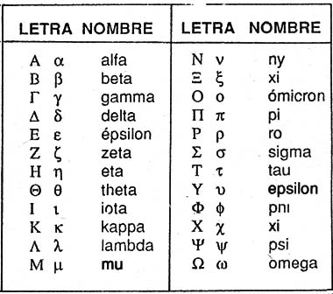
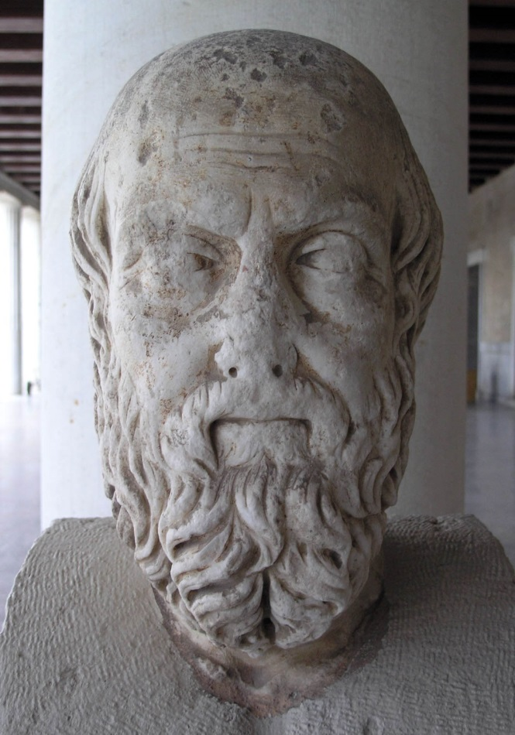
LOGROS
ALFABETO
HISTORIA

Slide 5
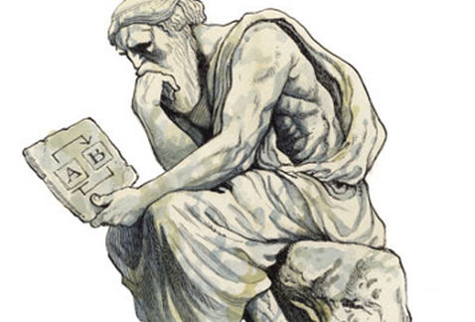
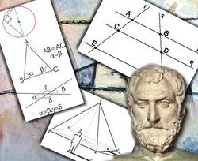
FILOSOFÍA
CIENCIA

Slide 6
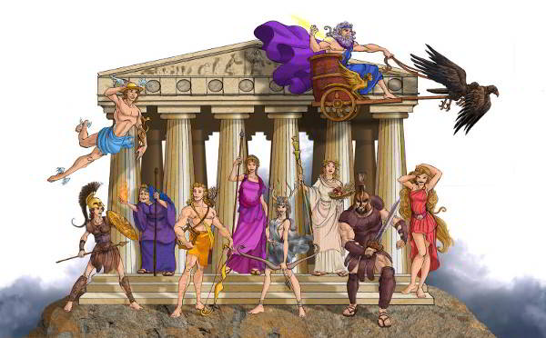

MITOS
GÉNEROS LITERARIOS

Slide 7
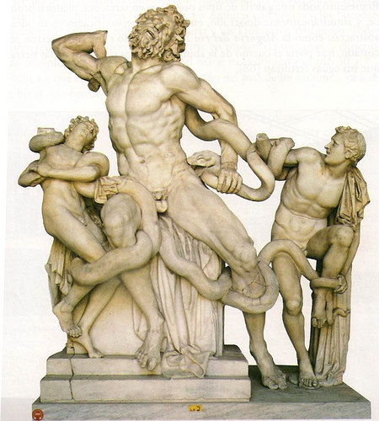
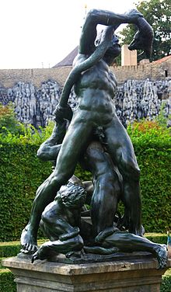
MODELOS ARTÍSTICOS
QUE AÚN PERDURAN

Slide 8
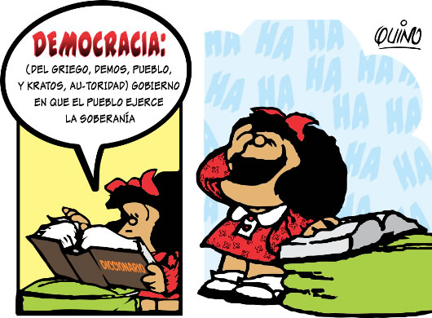
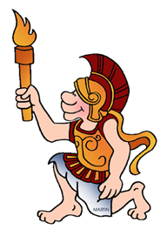
Formas de gobierno
Las olimpiadas

